Slide 1

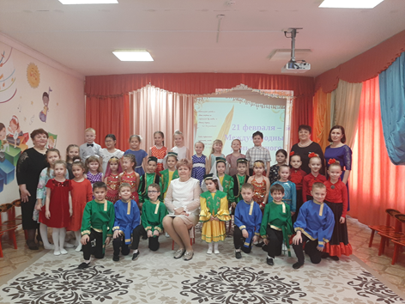
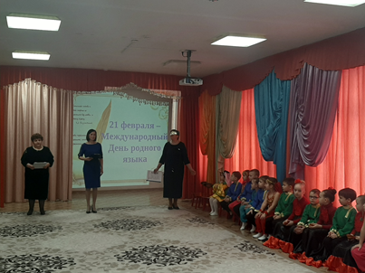
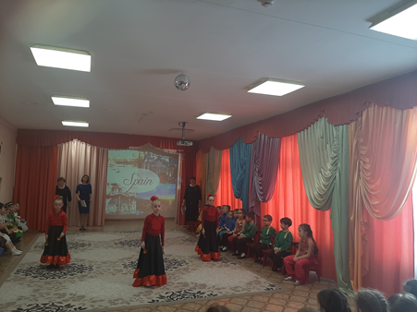
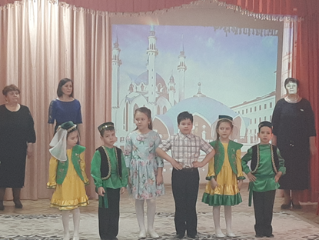
Муниципальное автономное дошкольное образовательное учреждение
«Детский сад № 402 комбинированного вида»
Советского района г.Казани
Праздник «Международный день родного языка»
фото
В празднике принимали участие воспитанники старших и подготовительных групп. Они знакомились с языком, традициями и обычаями народов мира.
фото

